Slide 1
Hoch-, Tief- und Wendepunkte
Eine der wichtigsten Fähigkeiten im Teilbereich Analysis besteht darin, die Hoch-, Tief- und Wendepunkte einer Funktion bestimmen können.
Sie sollten wissen, wie man die Hoch-, Tief- und Wendepunkte
„von Hand“ berechnet
mit dem Taschenrechner (GTR oder Classpad) berechnet
Beide Fähigkeiten werden wir wiederholen und anschließend
wieder direkt zu den Abi-Aufgaben wechseln, diesmal verstärkt zu den Wahlteilen,

Slide 2
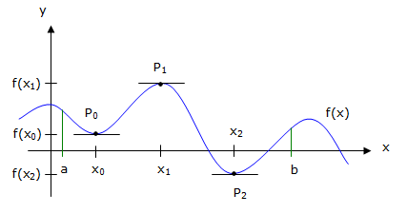
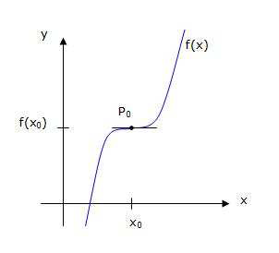


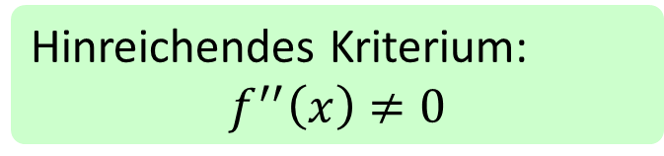
Hoch- und Tiefpunkte
Mit $f′\left(x\right)=0$ bekommt man
auch Sattelpunkte!
Die Bedingung $f′\left(x\right)=0$
reicht alleine nicht aus!
Notwendiges Kriterium:
$$f′\left(x\right)=0$$
Hinreichendes Kriterium:
$$f^{′′}\left(x\right)≠0$$

Slide 3
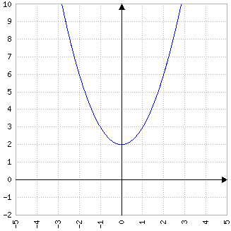
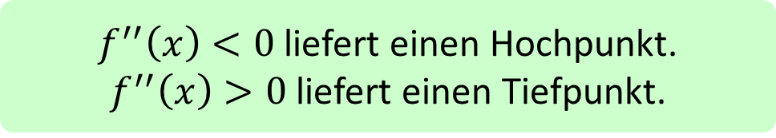

Klassifizierung von Extrempunkten
Andere Möglichkeit:
Vorzeichenwechsel bei $f′$ von + nach –
⇒ Hochpunkt
Vorzeichenwechsel bei $f′$ von - nach +
⇒ Tiefpunkt
$f^{′′}\left(x\right)<0$ liefert einen Hochpunkt.
$f^{′′}\left(x\right)>0$ liefert einen Tiefpunkt.
+
–
0

Slide 4
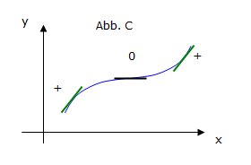
Klassifizierung von Extrempunkten
Bei einem Sattelpunkt findet kein Vorzeichenwechsel der Steigung statt!

Slide 5
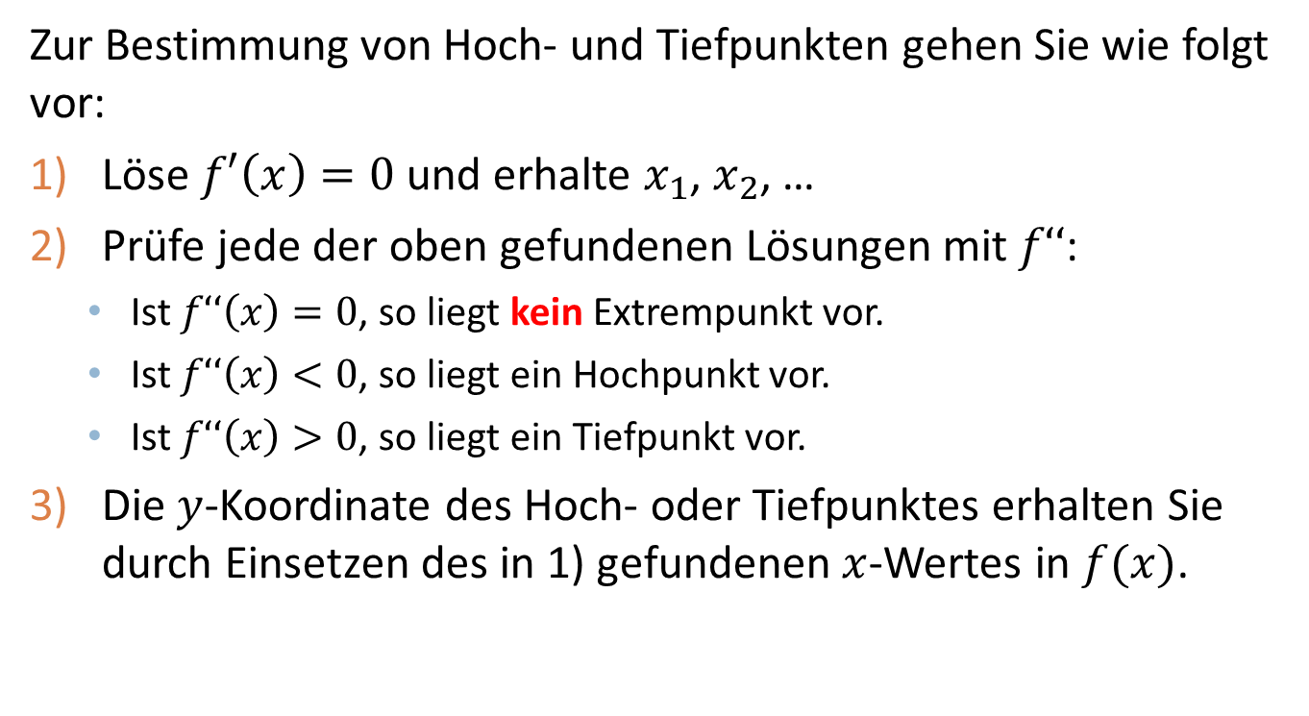
Verfahren „von Hand“
Zur Bestimmung von Hoch- und Tiefpunkten gehen Sie wie folgt vor:
Löse $f′\left(x\right)=0$ und erhalte $x_{1}$, $x_{2}$, …
Prüfe jede der oben gefundenen Lösungen mit $f‘‘$:
  Ist $f‘‘\left(x\right)=0$, so liegt kein Extrempunkt vor.
  Ist $f‘‘\left(x\right)<0$, so liegt ein Hochpunkt vor.
  Ist $f‘‘\left(x\right)>0$, so liegt ein Tiefpunkt vor.
Die $y$-Koordinate des Hoch- oder Tiefpunktes erhalten Sie durch Einsetzen des in 1) gefundenen $x$-Wertes in $f(x)$.

Slide 6
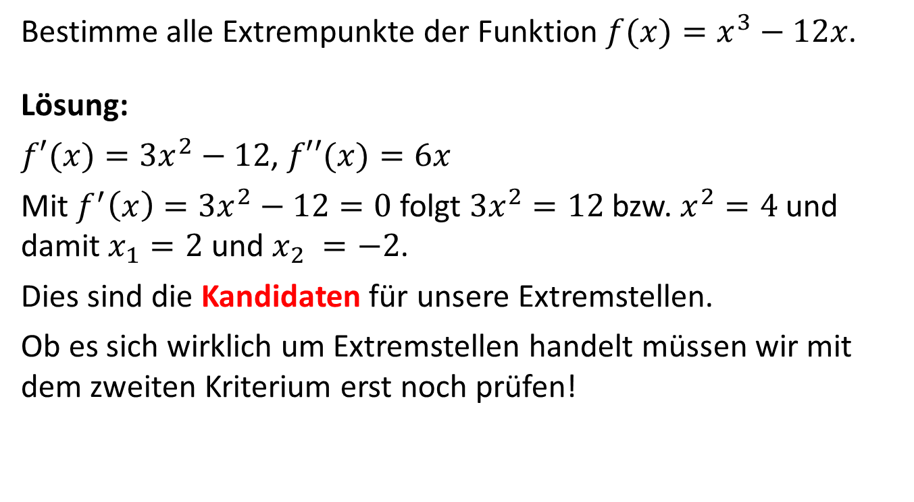
Rechenbeispiel
Bestimme alle Extrempunkte der Funktion $f(x)=x^{3}−12x$.
Lösung:
$f′(x)=3x^{2}−12$, $f′′(x)=6x$
Mit $f^{′}\left(x\right)=3x^{2}−12=0$ folgt $3x^{2}=12$ bzw. $x^{2}=4$ und damit $x_{1}=2$ und $x_{2} =−2$.
Dies sind die Kandidaten für unsere Extremstellen.
Ob es sich wirklich um Extremstellen handelt müssen wir mit dem zweiten Kriterium erst noch prüfen!

Slide 7

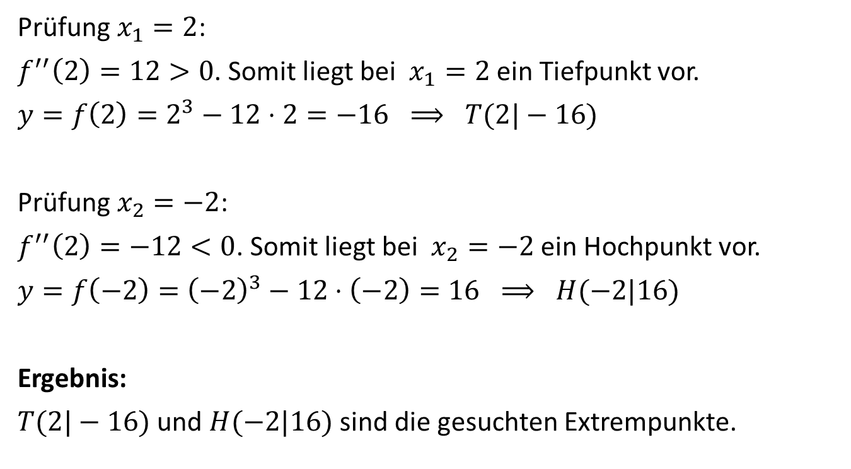
Rechenbeispiel
$x_{1}=2$
$x_{2} =−2$
$f′′(x)=6x$
$f(x)=x^{3}−12x$
Prüfung $x_{1}=2$:
$f^{′′}\left(2\right)=12>0$. Somit liegt bei $x_{1}=2$ ein Tiefpunkt vor.
$y=f\left(2\right)=2^{3}−12⋅2=−16 ⟹ T(2|−16)$
Prüfung $x_{2}=−2$:
$f^{′′}\left(2\right)=−12<0$. Somit liegt bei $x_{2}=−2$ ein Hochpunkt vor.
$y=f\left(−2\right)={\left(−2\right)}^{3}−12⋅\left(−2\right)=16 ⟹ H(−2|16)$
Ergebnis:
$T(2|−16)$ und $H(−2|16)$ sind die gesuchten Extrempunkte.

Slide 8
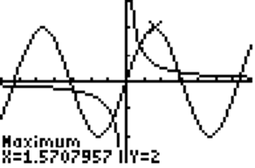
Extrempunkte mit dem GTR
Über 2ND CALC min bzw. 2ND CALC max kann man Minima bzw. Maxima einer Funktion bestimmen.
Man gibt dabei zuerst die linke, dann die rechte Intervallgrenze an (mit den Pfeiltasten oder durch Eingabe der x-Werte
von Hand).
Jede Eingabe wird mit ENTER
abgeschlossen.
Ein letztes ENTER
startet die Berechnung.

Slide 9
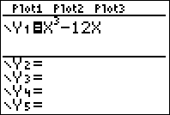
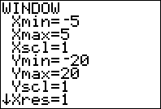
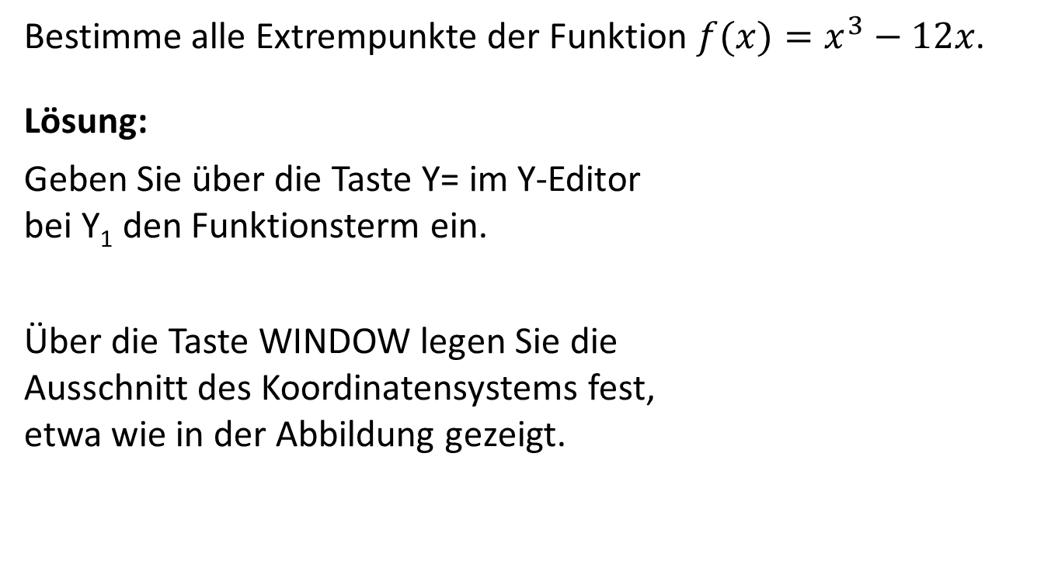
Rechenbeispiel mit dem GTR
Bestimme alle Extrempunkte der Funktion $f(x)=x^{3}−12x$.
Lösung:
Geben Sie über die Taste Y= im Y-Editor
bei Y₁ den Funktionsterm ein.
Über die Taste WINDOW legen Sie die
Ausschnitt des Koordinatensystems fest,
etwa wie in der Abbildung gezeigt.

Slide 10
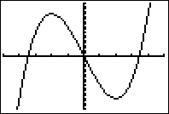
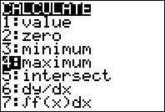
Rechenbeispiel mit dem GTR
Mit der Taste GRAPH lassen Sie sich den
Graphen der Funktion zeichnen.
Mit den Tasten 2ND CALC (über der
TRACE-Taste) wählen Sie z.B. maximum
und drücken ENTER.

Slide 11
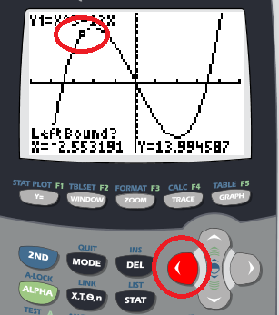
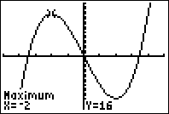
Rechenbeispiel mit dem GTR
Mit den Pfeiltasten wählen Sie zuerst die linke,
dann die rechte Intervallgrenze und bestätigen
Sie jeweils mit ENTER.
Um den Berechnungsvorgang zu starten,
tippen Sie erneut ENTER.
Der GTR zeigt nun das Maximum an
und Sie können im Display unten die
Koordinaten ablesen.

